Slide 1
Python数据分析---Numpy基础

Slide 2

什么是Numpy
NumPy(Numerical Python) 基于Python语言的科学数字计算库
列表的存储结构不适合做数值计算
import numpy as np

Slide 3
Numpy主要支持功能
提供快速、节约空间的多维数组，并具有矢量运算和复杂广播能力；
为基于数据的计算提供了大量的标准数学函数；
提供了各种读写磁盘文件和内存映射文件的工具，打通了文件与数组交换数据的通道；
提供了线性代数、傅里叶变换、随机生成等高级数学功能；
提供了C、C++、Fortran等语言的接口支持，方便专业研究人员扩充Numpy功能。

Slide 4
Numpy主要支持对象
Numpy核心环绕ndarray和ufunc两个类对象实现相关计算功能。
ndarray是Numpy的数据存储对象，代表了N维（Dimensional）数组（Array）,用于存储不同维数的不同类型的数据；
ufunc（Universal Function）是能够对数组进行处理的标准函数。Numpy的很多函数都是用C语言编写的，因此它们的执行速度非常。

Slide 5
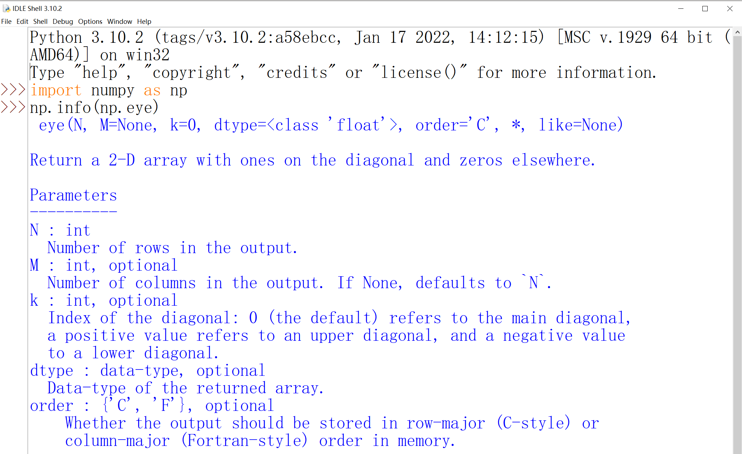
Numpy的使用帮助
np.info()
help()

Slide 6
NumPy库的核心对象ndarray
ndarray，也称为多维数组(n-dimensional array)。
与列表和元组不同，ndarray中所有数据类型须相同
特点：
可以高效存储大量的数值元素
提高数组运算的速度
与各种扩展库进行数据交换

Slide 7
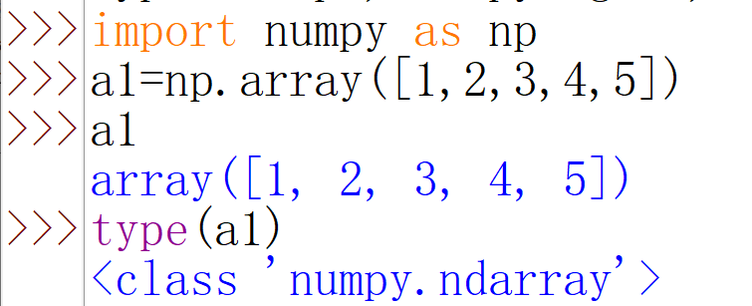
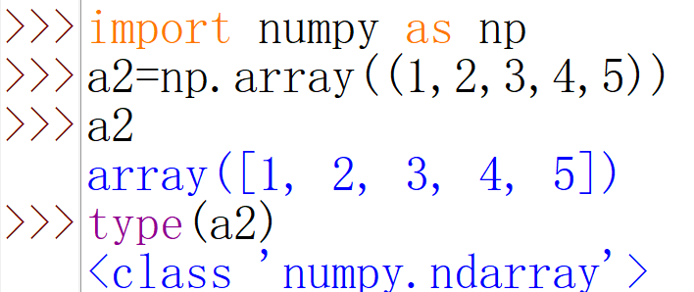
多维数组创建函数array()
array([x,y,x],dtype = int) #从列表和元组创建数组
将列表转换为数组,数组中所有数据类型须相同

Slide 8
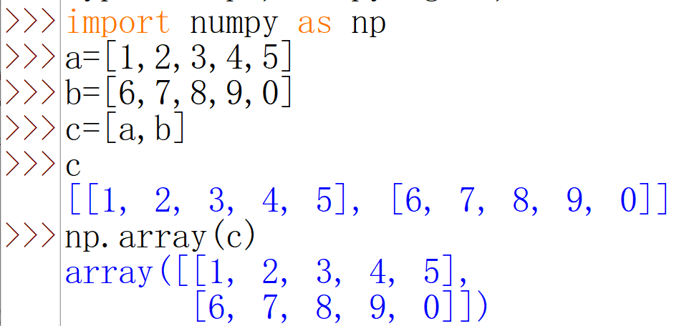
创建多维数组
等长的多个列表可以转为一个多维数组

Slide 9
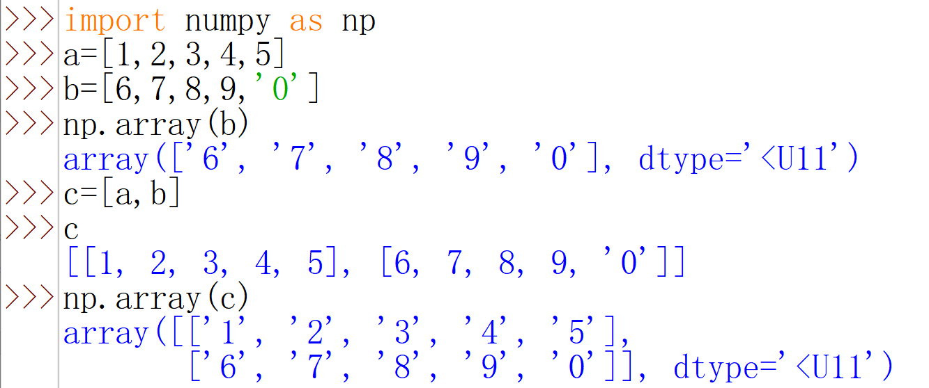
注意事项
Numpy的数组元素要求统一类型，也就是不能出现又是整型，又是字符型的现象。即使，不小心输入了不同类型的元素，array函数也会把其他类型的元素自动转为字符串型。
Notes:
<表示字节顺序，小端（最小有效字节存储在最小地址中）
U表示Unicode，数据类型
7表示元素位长，数据大小

Slide 10
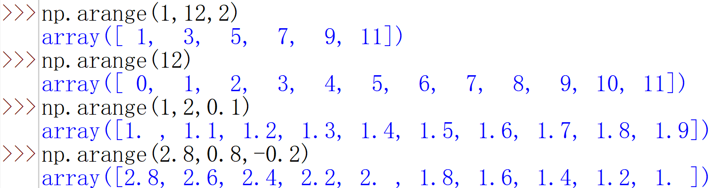
arange()函数
arange([start,] stop[, step,], dtype=None)
以指定步长累加产生指定范围有序元素的数组。

Slide 11
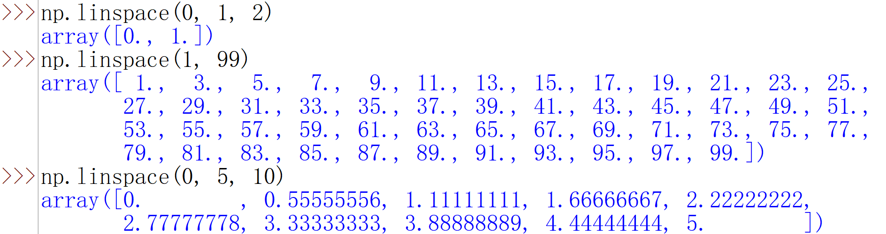
linspace()函数
linspace(start, stop, num=50, endpoint=True, retstep=False, dtype=None, axis=0)
在指定的范围内返回均匀步长的样本数组。这个样本数量由第三个参数确定。

Slide 12
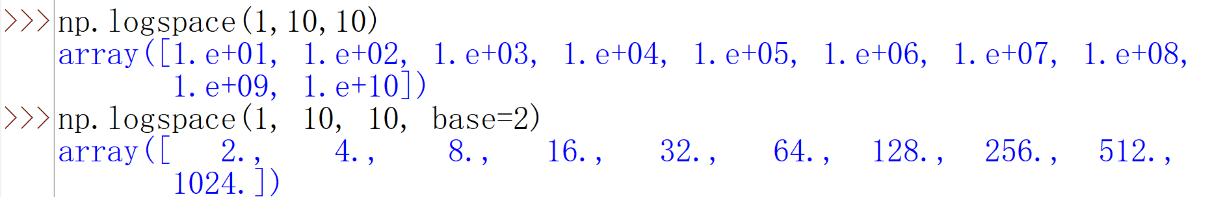
logspace()函数
logspace(start, stop, num=50, endpoint=True, base=10.0, dtype=None, axis=0)
返回在对数刻度上均匀间隔的数字。

Slide 13
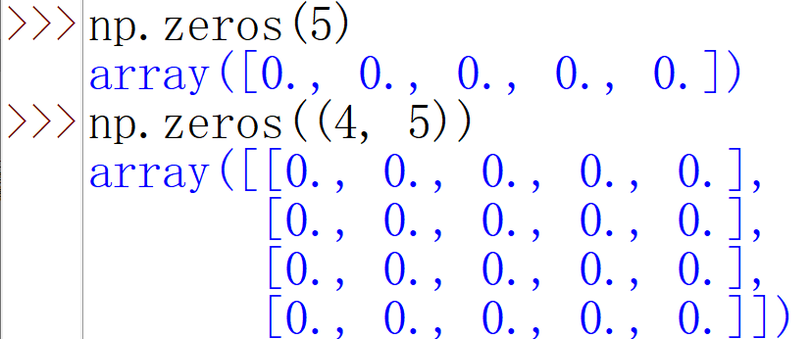
zeros()函数
zeros(shape, dtype=float, order='C')
产生值为0的数组。
Notes:
order : {'C', 'F'}, optional
Whether the output should be stored in row-major (C-style) or
column-major (Fortran-style) order in memory.

Slide 14
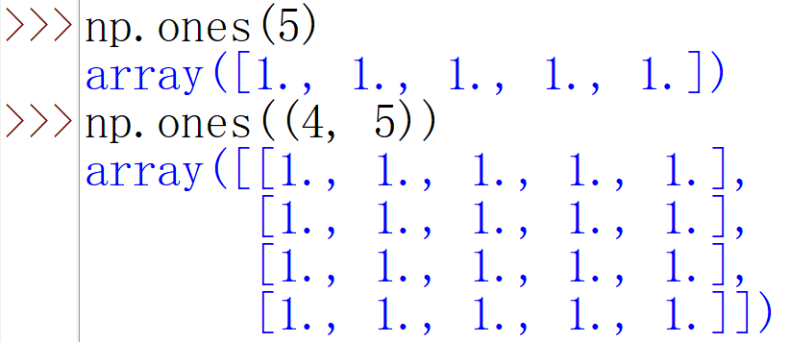
ones()函数
ones(shape, dtype=None, order='C’)
产生值为1的数组。

Slide 15
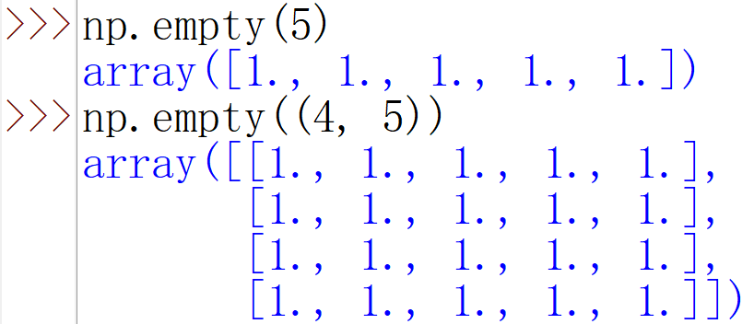
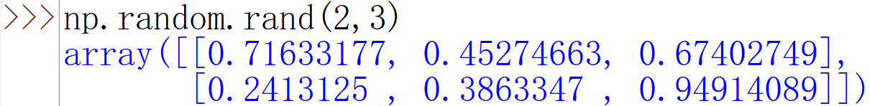
empty()函数
empty(shape, dtype=float, order='C')
产生不指定值的数组，数组内的值不指定（根据内存情况随机产生值）。

Slide 16
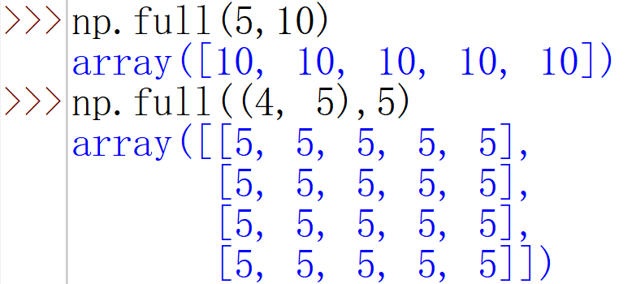
full()函数
full(shape, fill_value, dtype=None, order='C’)
产生不指定值的数组，数组内的值不指定（根据内存情况随机产生值）。

Slide 17
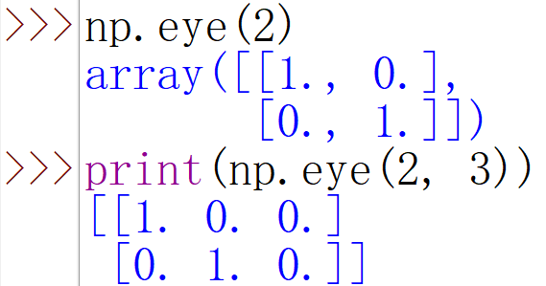
eye()函数
eye(N, M=None, k=0, dtype=<class 'float'>, order='C’)
返回对角线为1，其它都为0的一个二维数组。

Slide 18
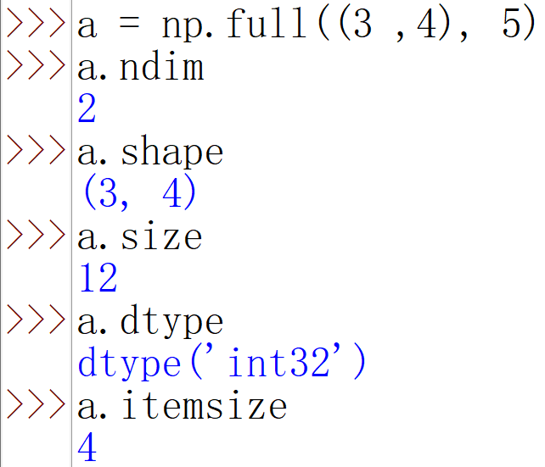
数组属性的使用
ndim，返回数组的维数
shape，返回数组的形状大小
size，返回数组元素个数
dtype，返回数组元素类型
itemsize，返回数组元素字节大小

Slide 19
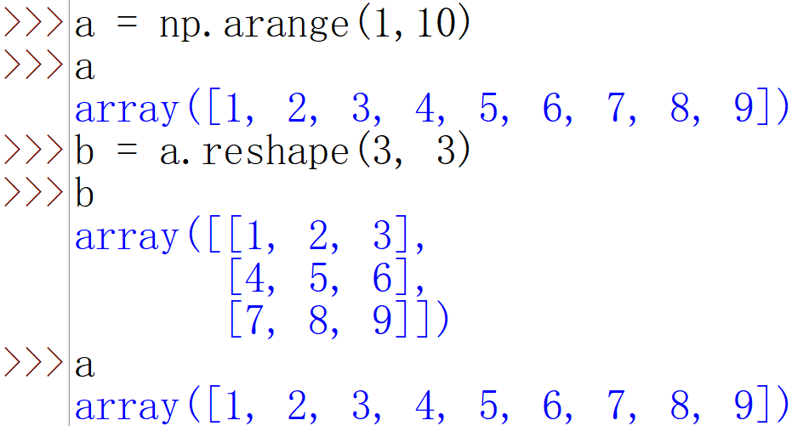
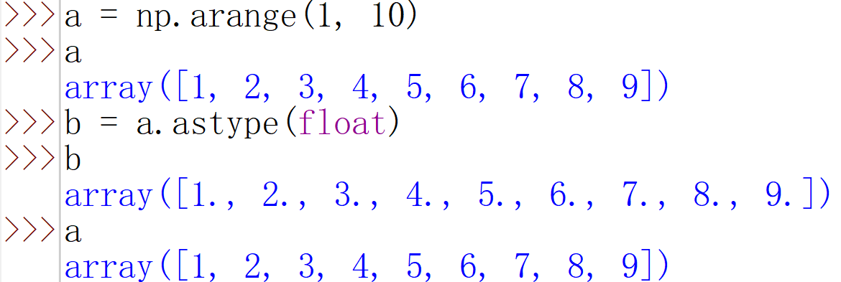
数组方法的使用
reshape方法
改变数组形状
astype方法，
改变数组元素类型

Slide 20
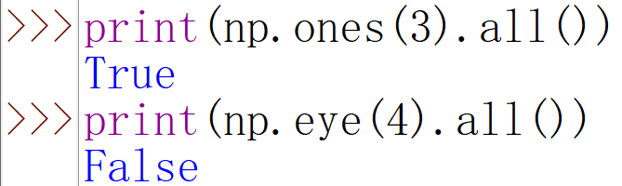
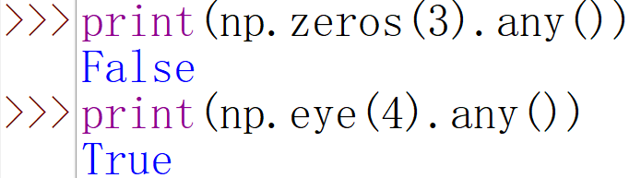
数组方法的使用
all方法，判断指定的数组元素是否都是非0
any方法，判断数组元素是否有非0值

Slide 21
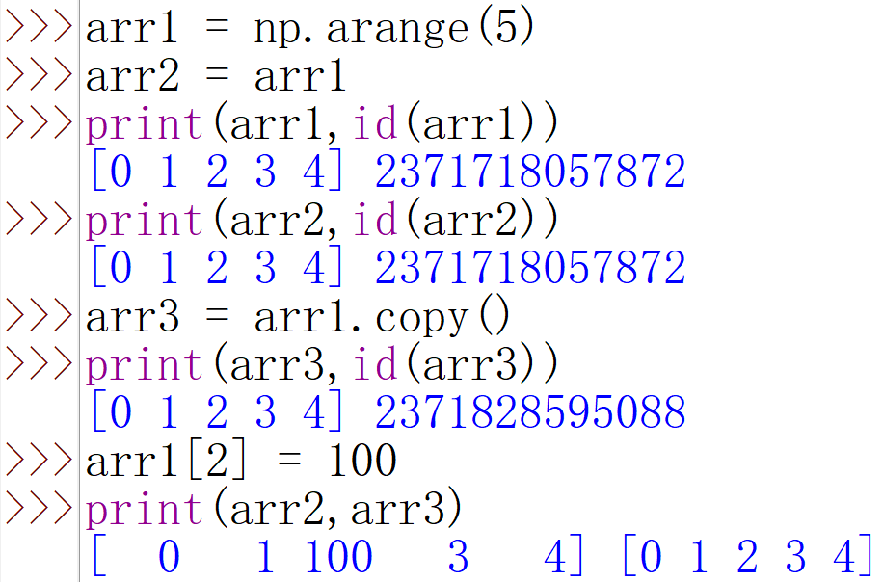
数组方法的使用
copy方法，复制数组副本
浅拷贝
共享内存地址的两个变量，当其中一个变量的值改变时另外一个也随之改变。
深拷贝
深拷贝的变量不会互相干扰，其中一个变量的改变不会影响另一个变量

Slide 22
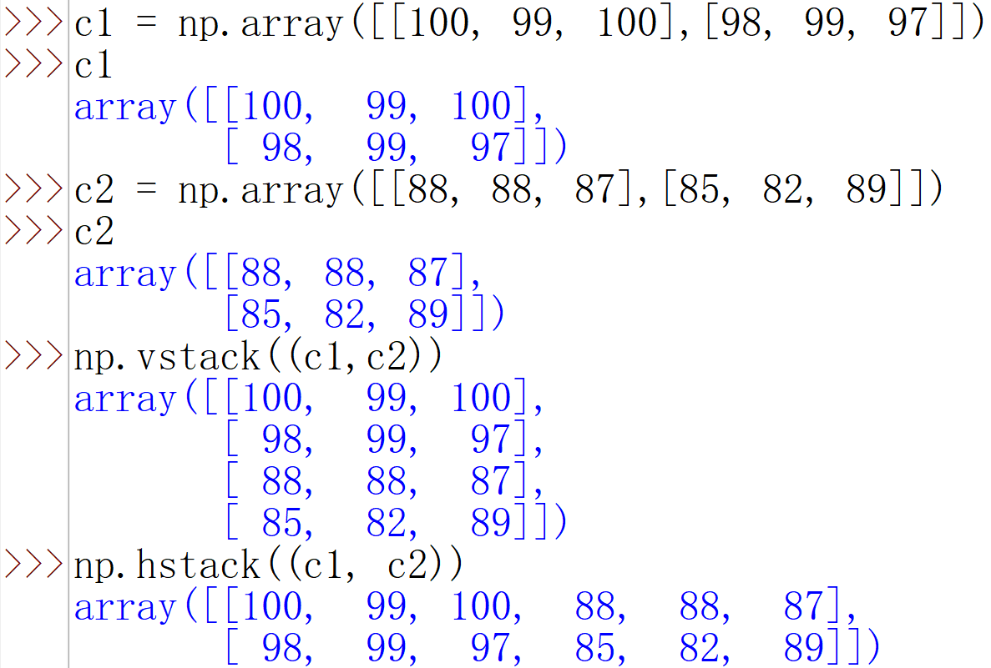
数组对接
vstack()函数实现数组的垂直对接
hstack()函数实现数组的水平对接

Slide 23
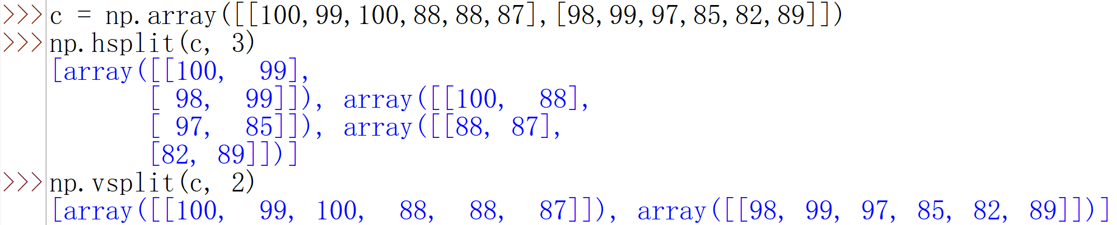
数组分割
hsplit(ar,N)函数，水平分割，ar为需要分割的数组，N为分割数。
vsplit(ar,N)函数，垂直分割，ar为需要分割的数组，N为分割数

Slide 24
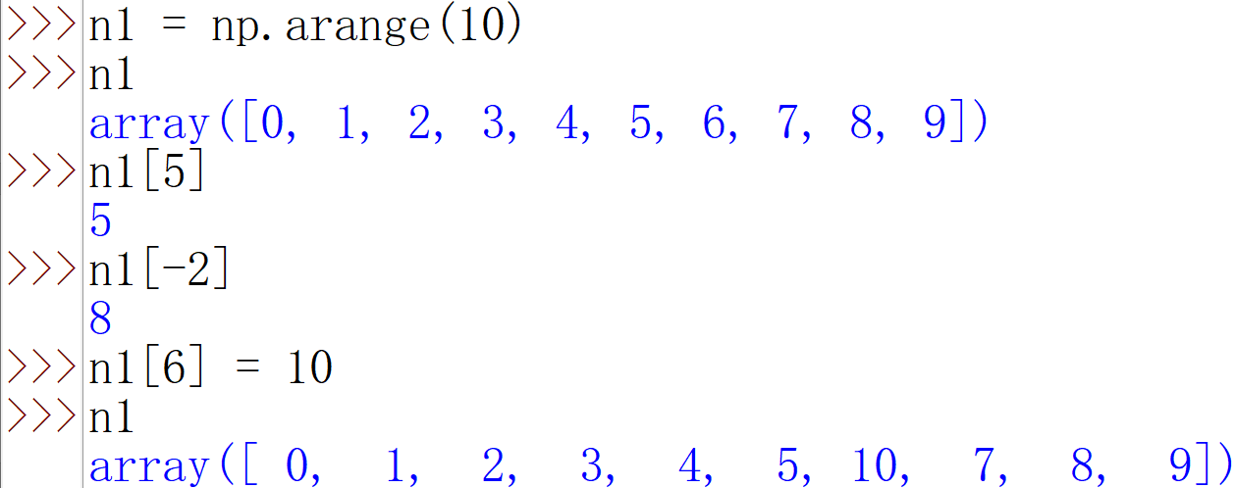
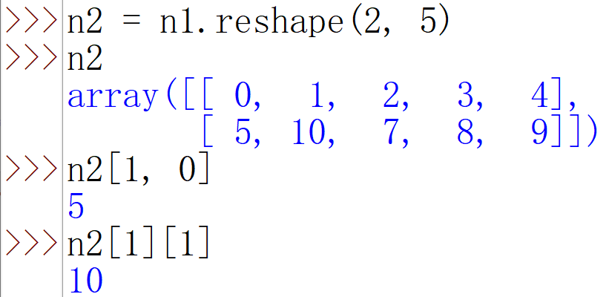
数组索引
数组支持索引，操作与列表的操作类似，但更灵活，从一维拓展到多维
Notes:
该方式n2[1][1]先执行n4[1]生成一个临时数组，再用第2个[1]索引临时数组的具体的元素，效率低

Slide 25
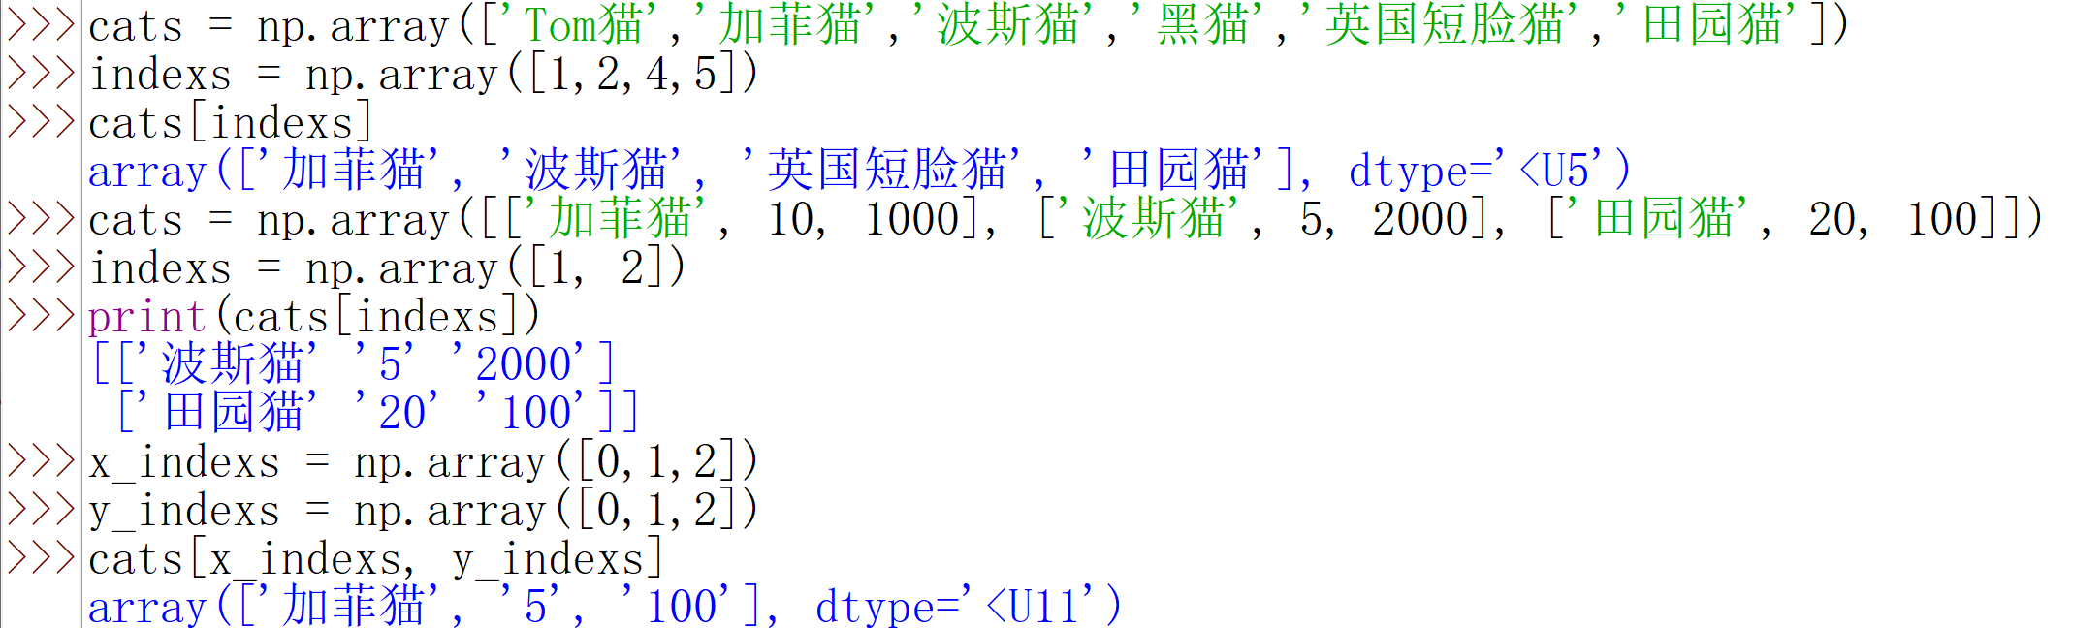
数组花式索引
花式索引（Facny indexing），利用整数数组的所有元素作为下标值进行索引，又叫数组索引。

Slide 26
数组切片
arr = np.arange(36).reshape(6, 6)
[[ 0 1 2 3 4 5 ]
[ 6 7 8 9 10 11 ]
[12 13 14 15 16 17 ]
[18 19 20 21 22 23 ]
[24 25 26 27 28 29 ]
[30 31 32 33 34 35 ]]
arr[0]
arr[0, 3:5]
arr[4:, 4:]
arr[:, 2]
arr[2::2, ::2]

Slide 27
数组基本数学计算
对于数值型元素的数组，可以把该数组整体当作基本数字，参与各种数学计算，这是Numpy数组功能强大的地方之一。
size相等的数组之间的算术运算，可以直接进行加、减、乘、除、取余、幂、取整。
数组的标量运算会传播到数组中的每一个元素

Slide 28
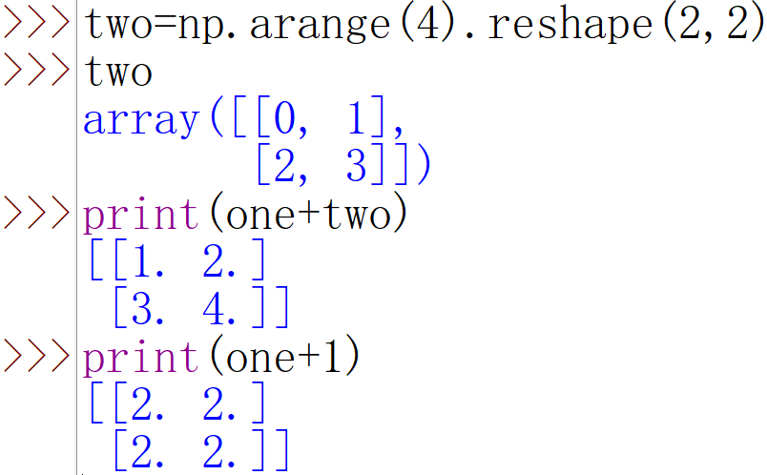
数组基本数学计算

Slide 29
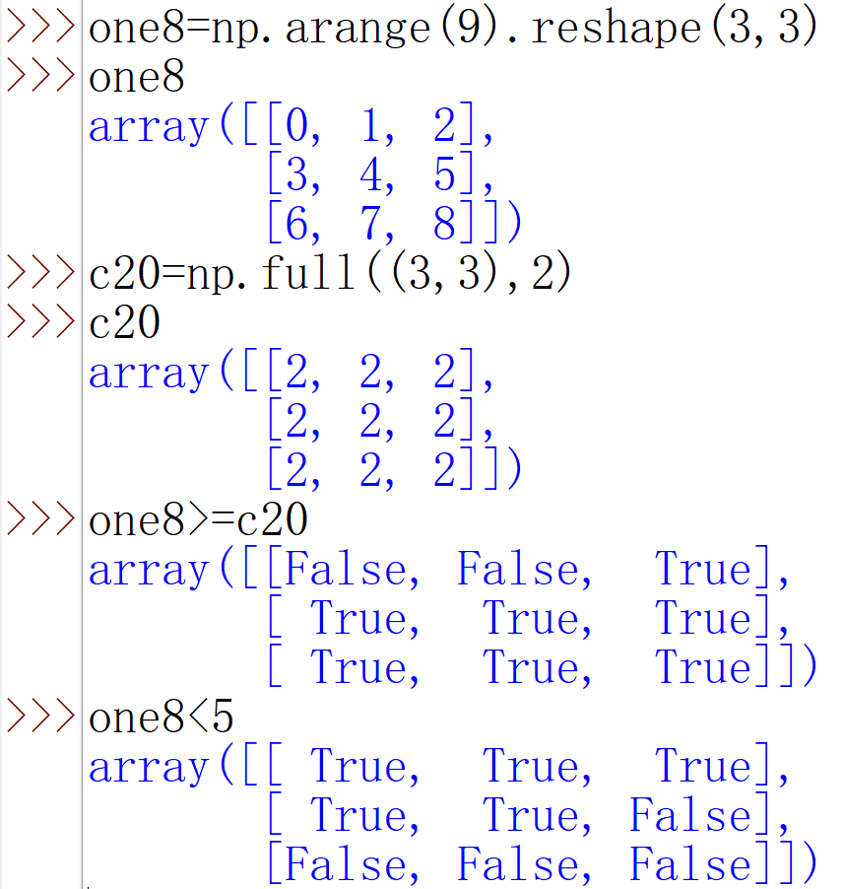
数组比较运算
数组比较运算，使用方法同Python的比较运算，用于逻辑条件判断。
数组比较运算包括了等于（==）、不等于（!=）、大于（>）、小于（<）、大于等于（>=）、小于等于（<=）。

Slide 30
通用函数ufunc()
一种对数组的每个元素进行运算的函数
NumPy提供了许多用于数学运算的ufunc函数，包括随机数函数、三角函数、双曲函数、指数和对数函数、算术运算、复数处理、统计等近百种数学函数
优点：
C语言实现
针对数组进行操作，以NumPy数组作为输出
与使用循环相比，其在运算速度上更快

Slide 31
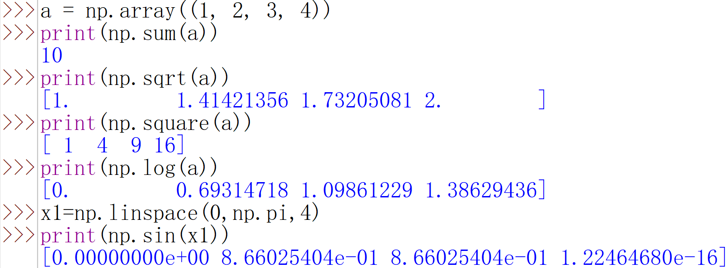
通用函数ufunc()

Slide 32
统计分析
数字型特征的描述性统计主要包括计算数字型数据的完整情况、最小值、最大值、均值、中位数、极差、标准差、方差和协方差等
函数 | 描述 | 函数 | 描述
amin()/nanmin() | 最小值/忽略非数值最小值 | amax()/nanmax() | 最大值/忽略非数值最大值
argmax() | 最大值索引 | argmin() | 最小值索引
cumsum() | 所有元素累加 | cumprod() | 所有元素累乘
mean()/nanmean() | 平均值/忽略非数值平均值 | average() | (加权)平均值
median()/nanmedian() | 中位数/忽略非数值中位数 | std()/nanstd() | 标准差/忽略非数值标准差
var()/nanvar() | 方差/忽略非数值方差 | cov() | 协方差
sum() | 对数组元素进行求和 | ptp() | 极差

Slide 33
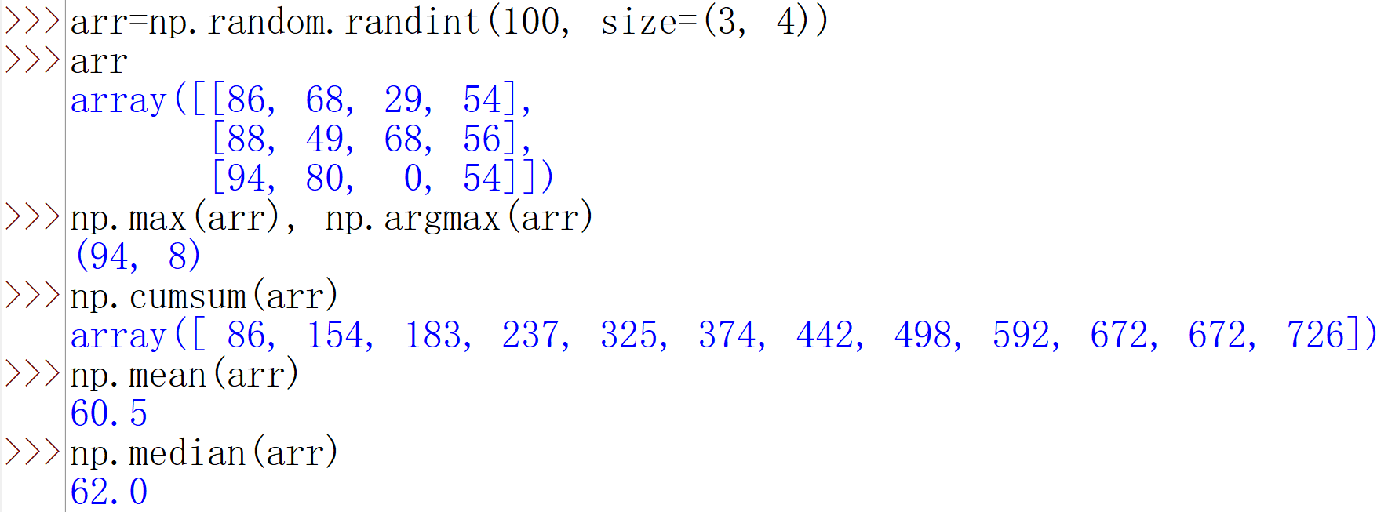
统计分析

Slide 34
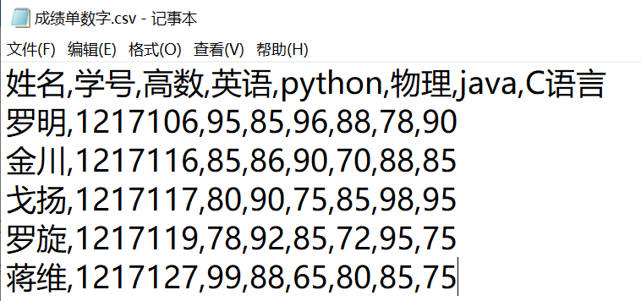
例：成绩统计分析
1. 导入NumPy
2. 打开文件
3. 读文件，去掉行末的换行符，转为列表
4. 转为6行8列的数组
5. 输出文件内容
6. 将成绩提取出来，转为整数，置新数组中
7. Python平均成绩
8. Python中位数成绩
9. Python标准差
10.罗明平均成绩

Slide 35
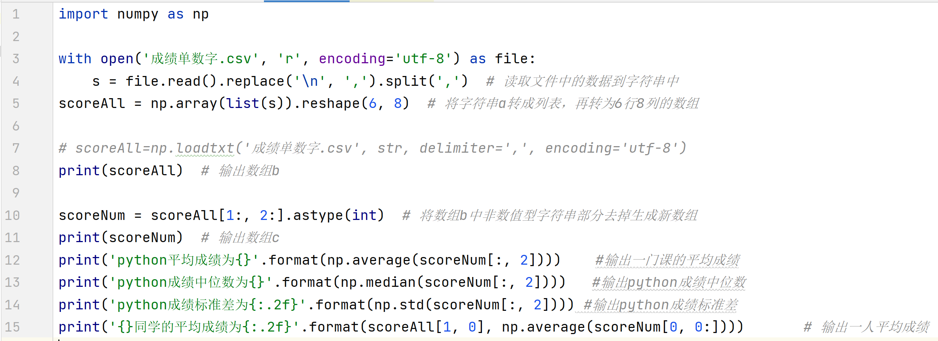
例：成绩统计分析

